Slide 1
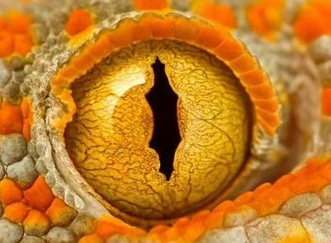
Різноманітність тварин

Slide 2
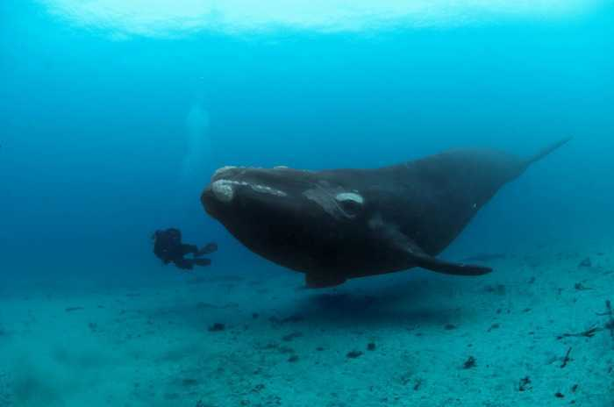
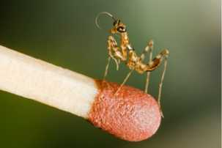
Різноманітність тварин
2 мільйони видів тварин

Slide 3
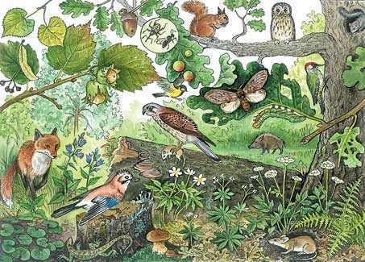
Середовища існування тварин
Наземно- повітряне

Slide 4
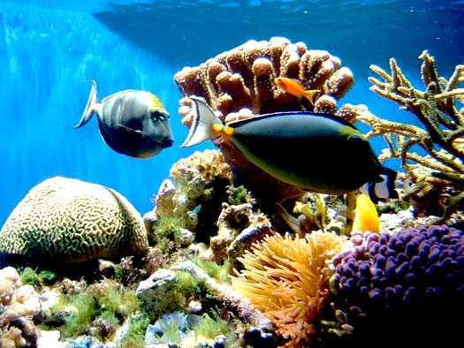
Середовища існування тварин
Водне

Slide 5

Середовища існування тварин
Ґрунтове

Slide 6
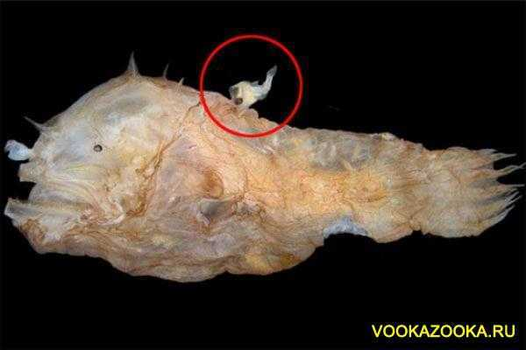
Середовища існування тварин
Організмове

Slide 7
Класифікація тварин
Систематика вивчає природну систему тварин
Систематика рослин | Систематика тварин
Відділ | Тип
Клас | Клас
Порядок | Ряд
Родина | Родина
Рід | Рід
Вид | Вид

Slide 8
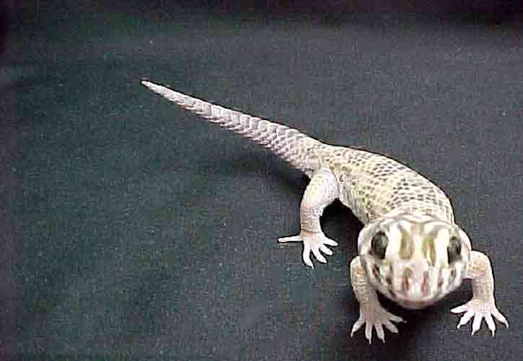

Класифікація тварин
Сцинковий гекон
Teratoscincus scincu
Вид – основна одиниця систематики.
Бінарна номенклатура

Slide 9
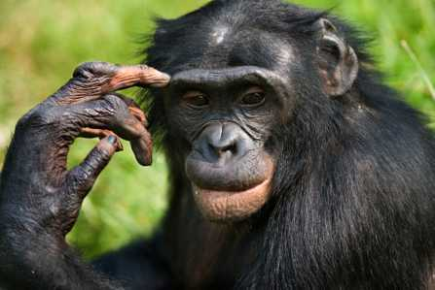
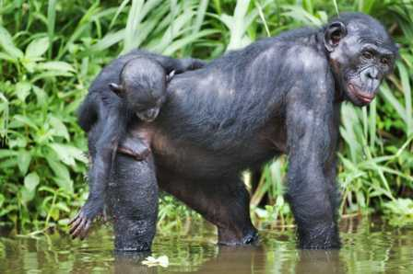
Класифікація тварин
Царство – Тварини
Тип – Хордові
Клас – Ссавці
Ряд – Примати
Родина – Людиноподібні мавпи
Рід – Шимпанзе
Вид – Шимпанзе карликовий

Slide 10
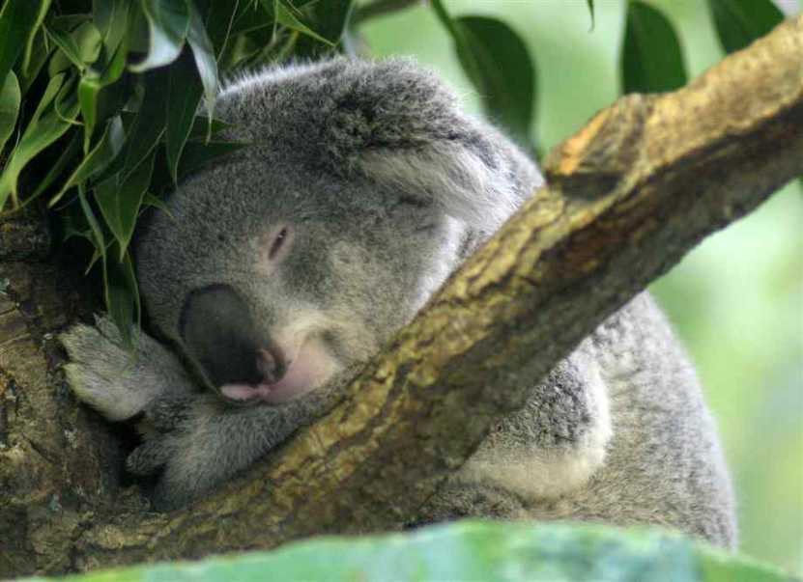
Значення тварин
Споживачі органічної речовини

Slide 11
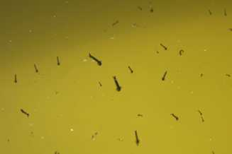
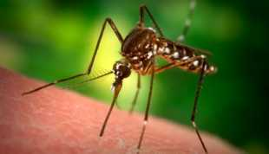
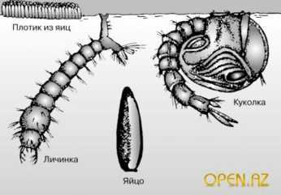
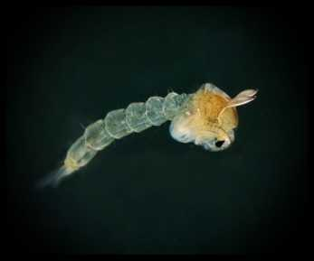
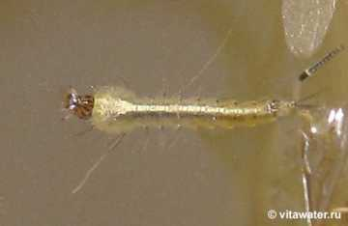
Значення тварин
Cu
Участь у колообігу речовин Личинки комарів накопичують Купрум, який імаго виносять на суходіл

Slide 12

Значення тварин
***

Slide 13
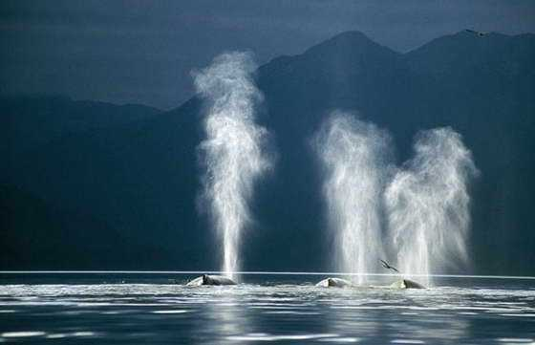
Значення тварин
Видихають вуглекислий газ, який використовується у фотосинтезі Кит видихає повітря, в якому конденсується водяна пара

Slide 14
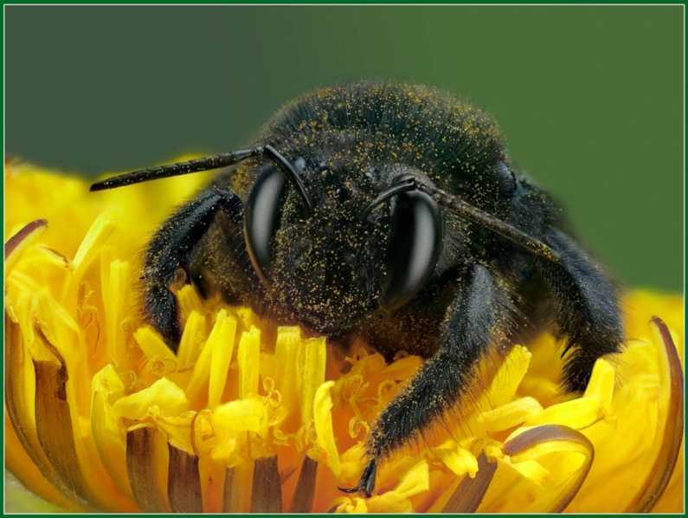
Значення тварин
Запилюють рослини

Slide 15
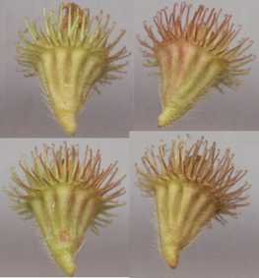
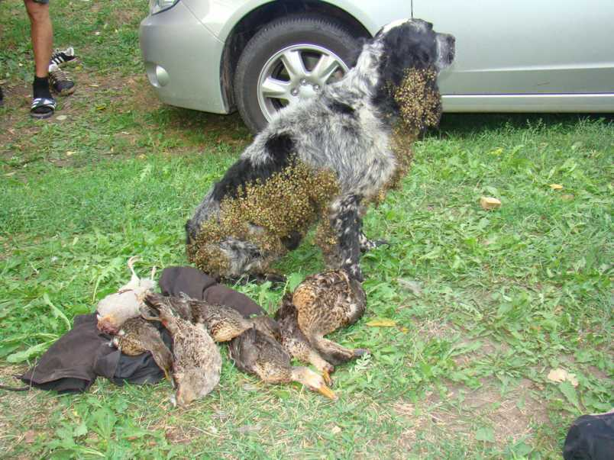
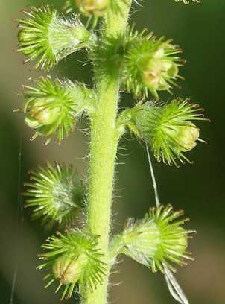
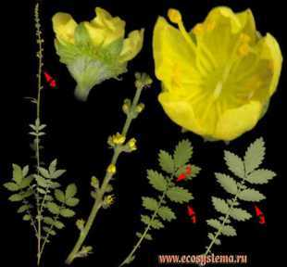
Значення тварин
Поширюють насіння Парило

Slide 16
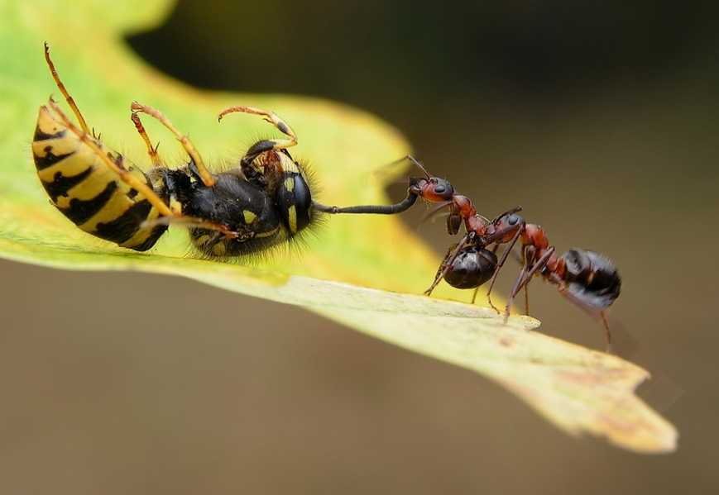
Значення тварин
Хижаки – санітари

Slide 17
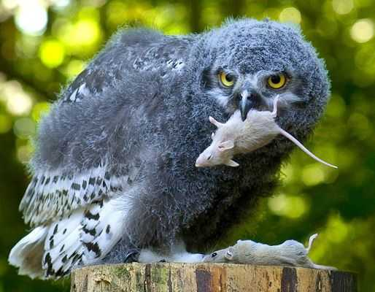
Значення тварин
Хижаки – регулятори чисельності травоїдних

Slide 18

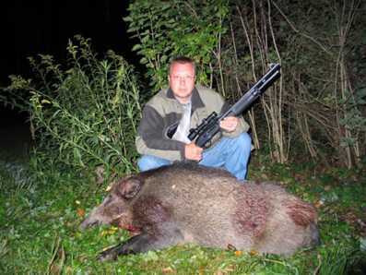

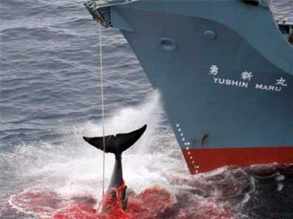
Значення тварин
Промислові тварини

Slide 19
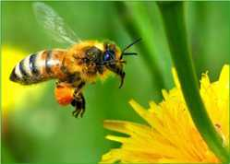
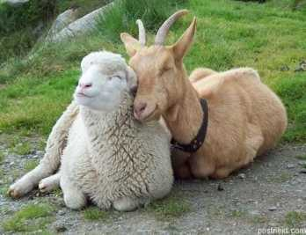
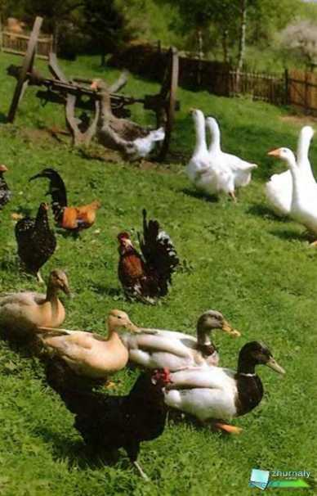
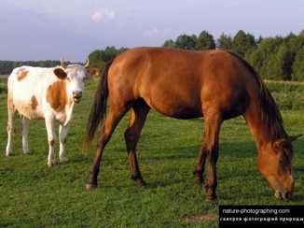
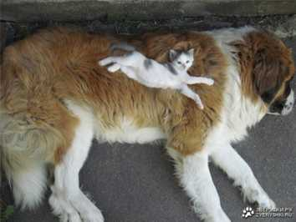
Значення тварин
Свійські тварини

Slide 20
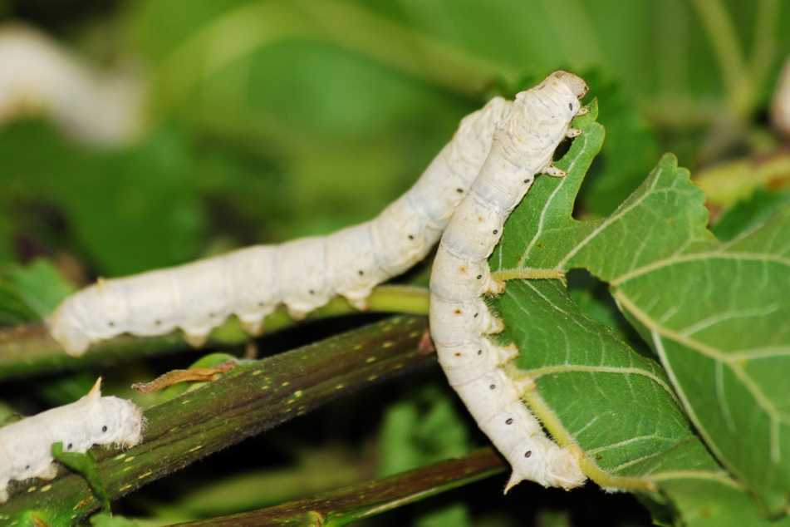
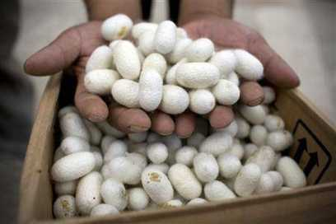
Значення тварин
Свійські тварини

Slide 21
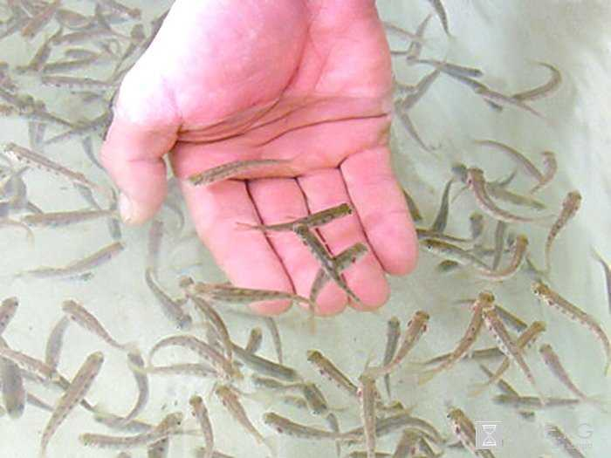
Значення тварин
Свійські тварини. Короп

Slide 22
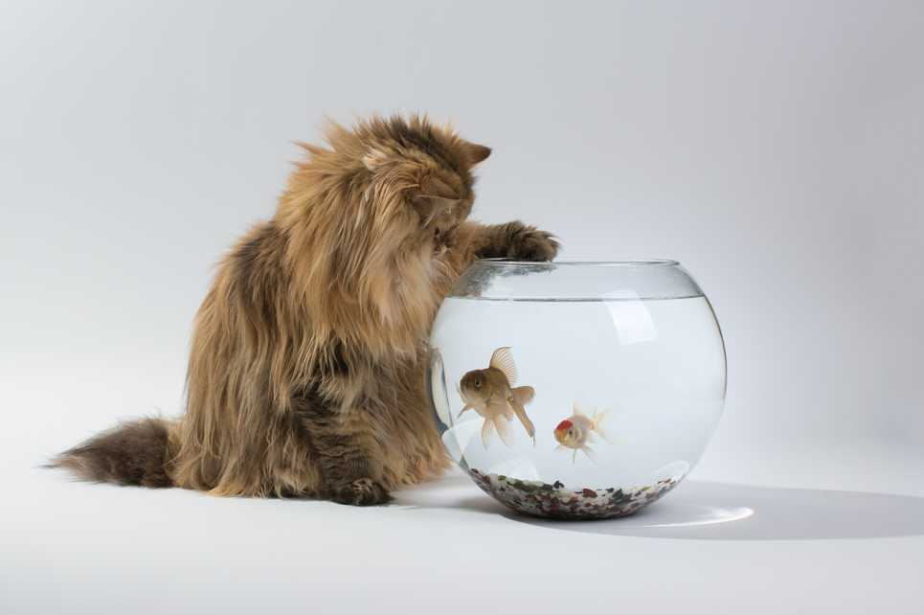
Значення тварин
Декоративні свійські тварини

Slide 23
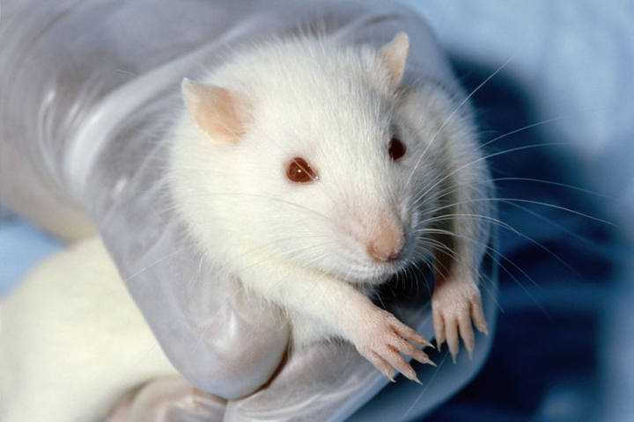
Значення тварин
Лабораторні тварини

Slide 24
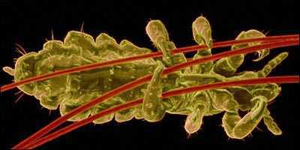
Значення тварин
Паразитичні тварини

Slide 25
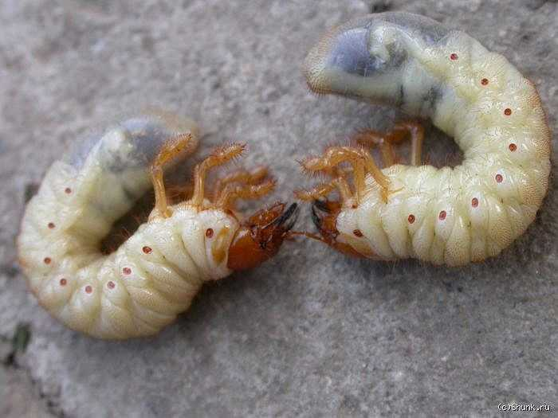
Значення тварин
Шкідники полів, садів, лісів

Slide 26
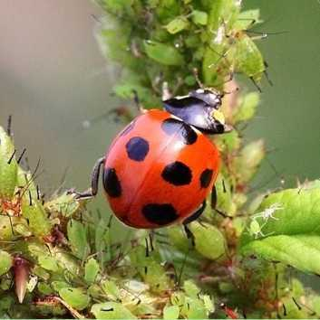
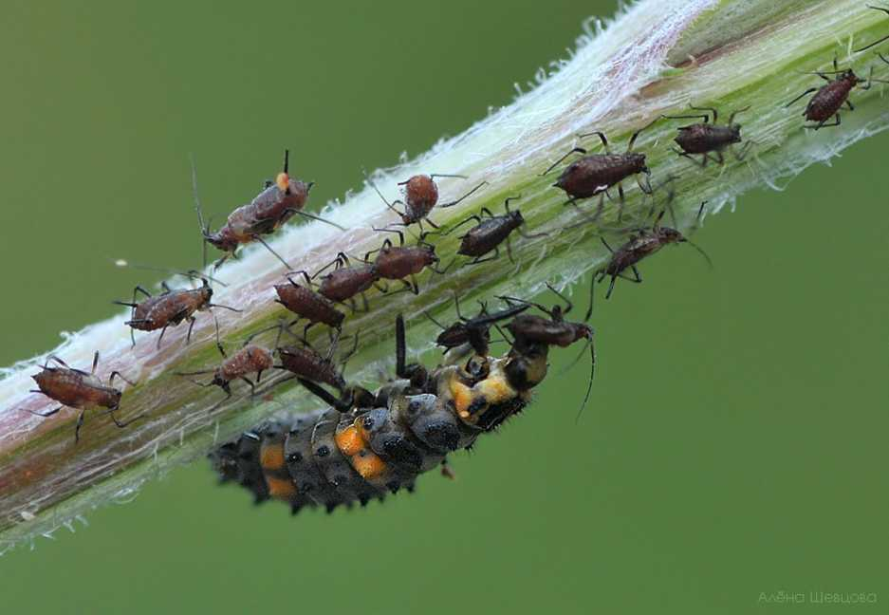
Значення тварин
Біологічні методи боротьби зі шкідниками

Slide 27
